Slide 1
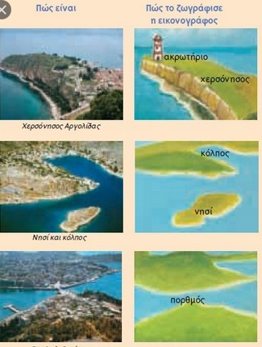
χερσόνησος
κόλπος
νησί
πορθμός

Slide 2
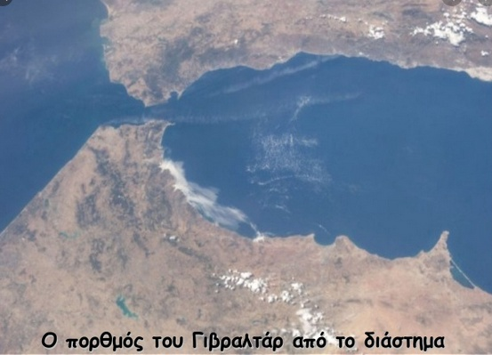
Πορθμός
Πορθμός είναι μια φυσική στενή λωρίδα θάλασσας που ενώνει δύο μεγαλύτερες θάλασσες ή χωρίζει δύο στεριές.
Ι σ π α ν ί α
Ατλαντικός Ωκεανός
Μεσόγειος θάλασσα
Μ α ρ ό κ ο

Slide 3
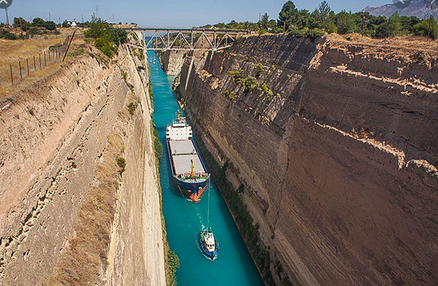
Διώρυγα
Διώρυγα είναι ένα ανθρώπινο τεχνικό έργο μέσα από το οποίο περνάει νερό. Οι διώρυγες μπορεί να συνδέουν :
ποταμό με ποταμό,
λίμνη με λίμνη
ποταμό ή θάλασσα,
θάλασσα με θάλασσα κλπ
Διώρυγα Κορίνθου

Slide 4
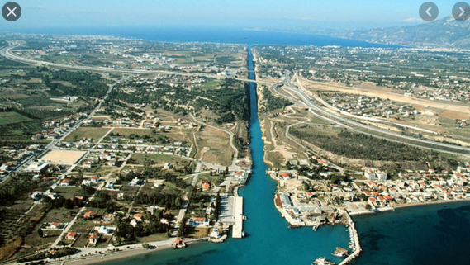
Διώρυγα

Slide 5
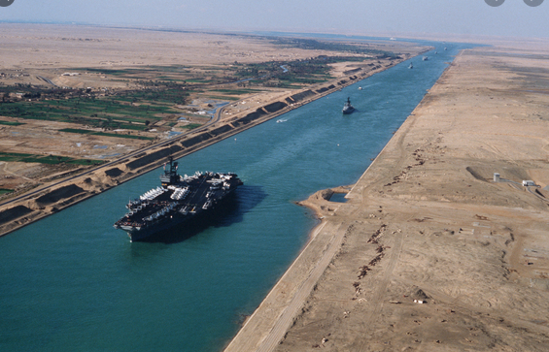
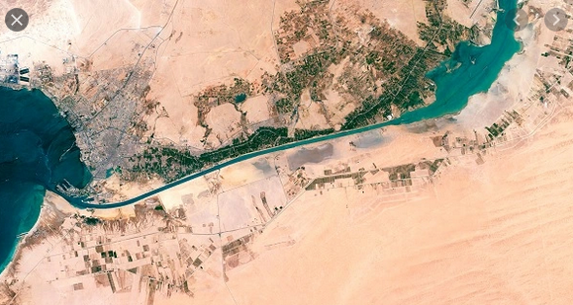
Διώρυγα του Σουέζ

Slide 6
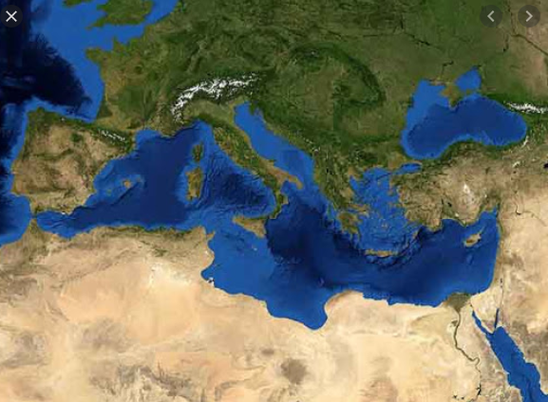
Στενά Ελλησπόντου -Βοσπόρου
Ατλαντικός Ωκεανός
Μαύρη θάλασσα
Μ ε σ ό γ ε ι ο ς θάλασσα
Πορθμός Γιβραλτάρ
Ερυθρά
Διώρυγα Σουέζ

Slide 7
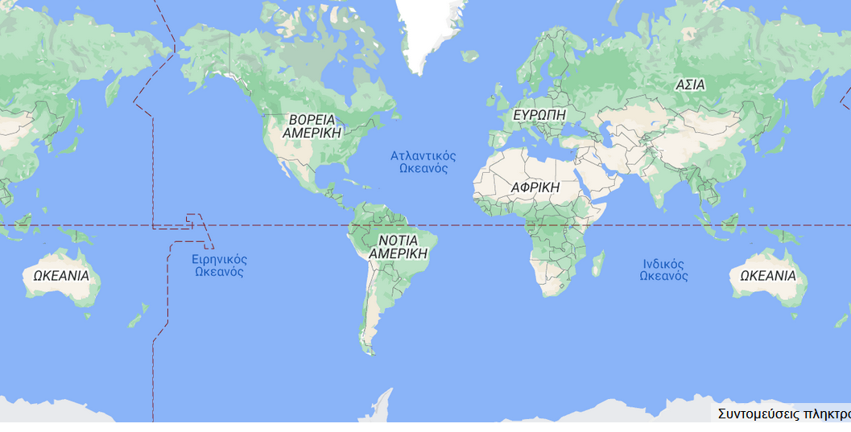
Περιοχές στις οποίες συνδέονται οι ωκεανοί
α) Βερίγγειος πορθμός: Αρκτικός-Ειρηνικός Πορθμός Μαγγελάνου: Ατλαντικός-Ειρηνικός Πορθμός Μάλακα: Ινδικός-Ειρηνικός
Διώρυγα Παναμά: Ατλαντικός-Ειρηνικός Διώρυγα Σουέζ: Ινδικός-Ατλαντικός
@@@@@@@

Slide 8
Περιοχές στις οποίες συνδέονται οι ωκεανοί
Βερίγγειος πορθμός: Εκεί συνδέονται ο Αρκτικός ωκεανός με τον Ειρηνικό Ωκεανό
Αρκτικός ωκεανός
Ειρηνικός ωκεανός

Slide 9
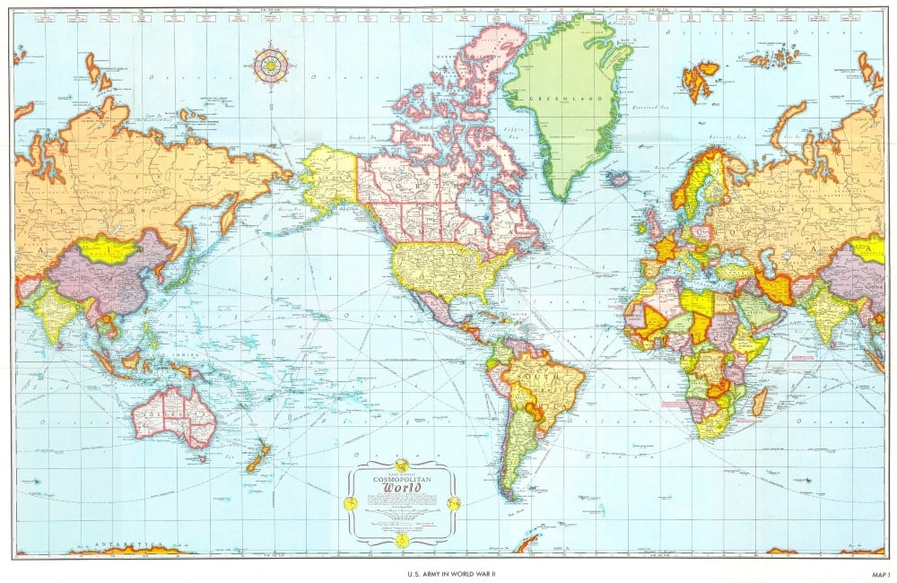
Περιοχές στις οποίες συνδέονται οι ωκεανοί
Βερίγγειος πορθμός: Εκεί συνδέονται ο Αρκτικός ωκεανός με τον Ειρηνικό Ωκεανό
Αρκτικός ωκεανός
Ειρηνικός ωκεανός

Slide 10
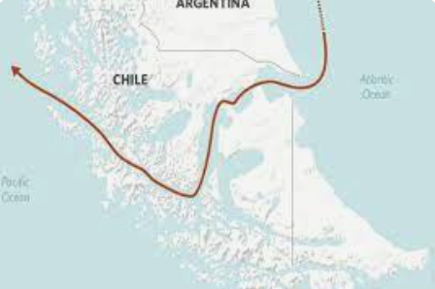
Περιοχές στις οποίες συνδέονται οι ωκεανοί
Πορθμός του Μαγγελάνου: Εκεί συνδέονται ο Ατλαντικός ωκεανός με τον Ειρηνικό Ωκεανό
Ατλαντικός ωκεανός
ΙΝΔΙΑ
Ειρηνικός ωκεανός
Ειρηνικός ωκεανός
Ινδικός ωκεανός

Slide 11
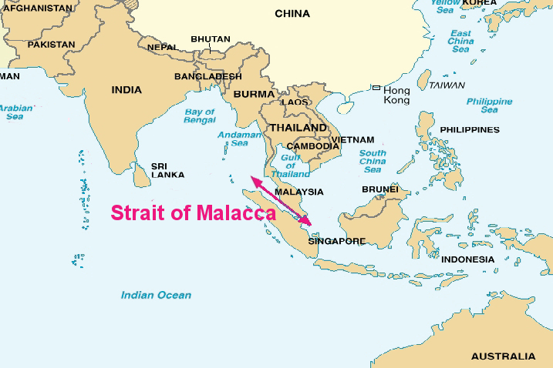
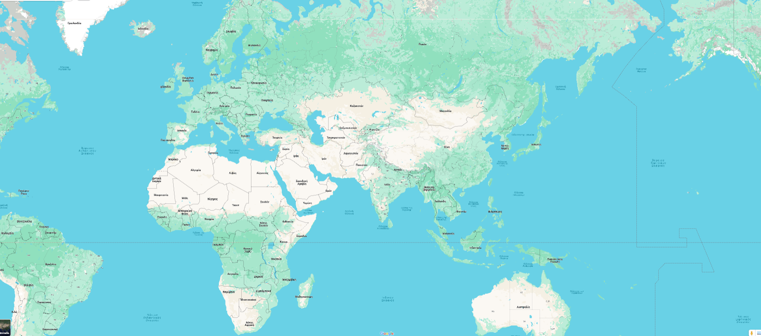
Περιοχές στις οποίες συνδέονται οι ωκεανοί
Πορθμός του Μάλακα: Εκεί συνδέονται ο Ινδικός ωκεανός με τον Ειρηνικό Ωκεανό
Ατλαντικός ωκεανός
ΙΝΔΙΑ
Ειρηνικός ωκεανός
Ινδικός ωκεανός

Slide 12
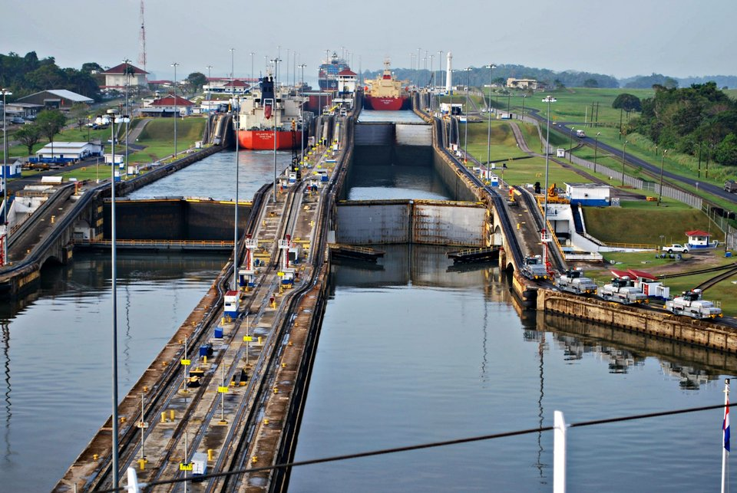
Περιοχές στις οποίες συνδέονται οι ωκεανοί
Πορθμός του Παναμά: Εκεί συνδέονται ο Ατλαντικός ωκεανός με τον Ειρηνικό Ωκεανό
Ατλαντικός ωκεανός
ΙΝΔΙΑ
Ειρηνικός ωκεανός
Ινδικός ωκεανός

Slide 13
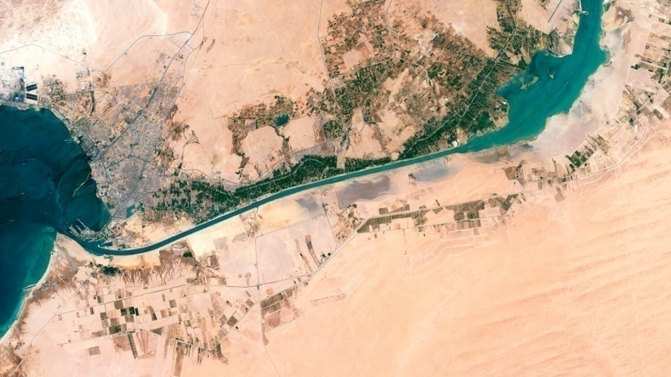
Περιοχές στις οποίες συνδέονται οι ωκεανοί
Διώρυγα του Σουέζ: Εκεί συνδέονται ο Ινδικός ωκεανός με τον Ειρηνικό Ωκεανό
Ατλαντικός ωκεανός
ΙΝΔΙΑ
Ειρηνικός ωκεανός
Ινδικός ωκεανός

